Slide 1
Analiza hidroloških pokazatelja rijeka „Na temelju priloženih mjerenih vodostaja na nekoliko pozicija duže rijeke Albany (Kanada) napraviti korelacijsku analizu faznog pomaka i SVD/PCA analizu danih podataka”
Borna Sila

Slide 2
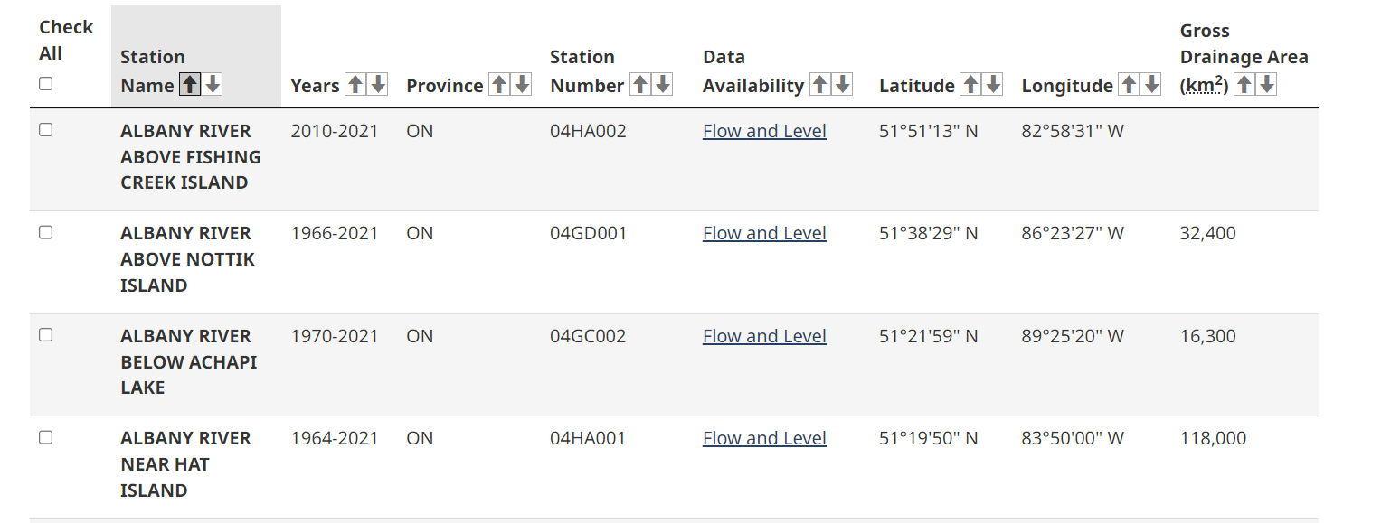
Pregled mjernih postaja

Slide 3
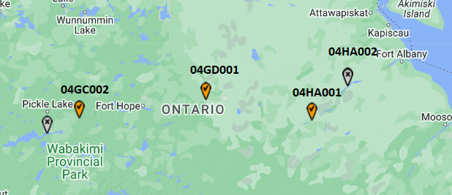
Pregled mjernih postaja

Slide 4
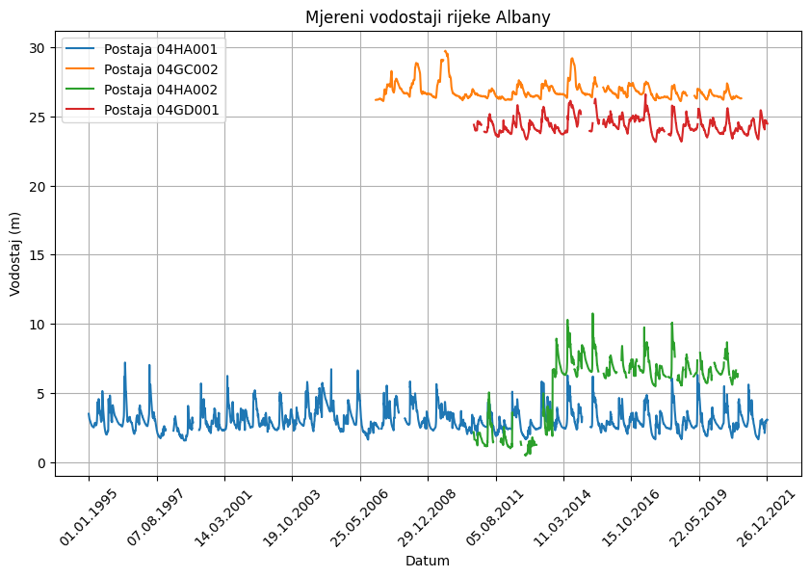
Podaci razine vodostaja (param 2)

Slide 5
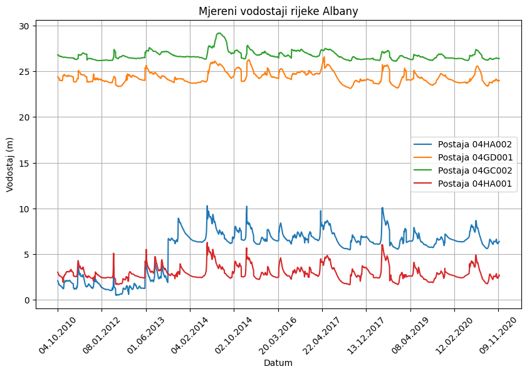
Filtrirani podaci razine vodostaja (param 2)

Slide 6
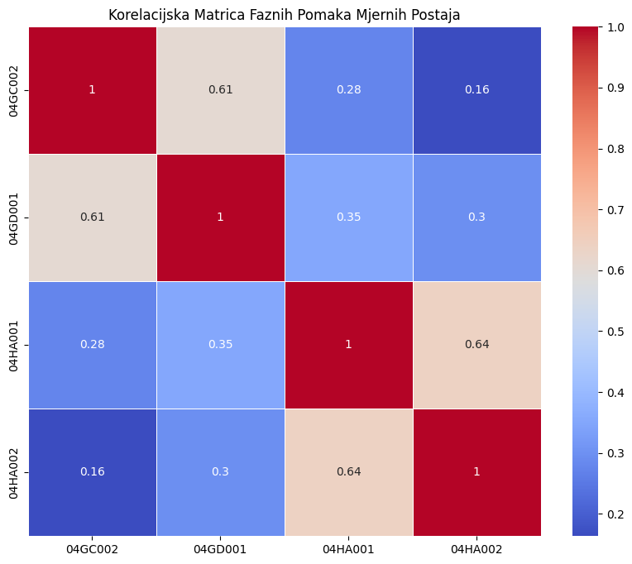
Korelacijska matrica

Slide 7
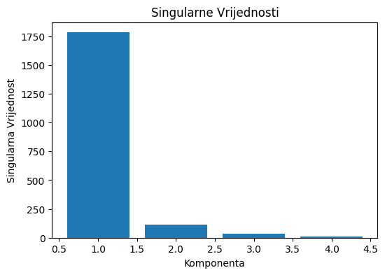
Singularne vrijednosti

Slide 8
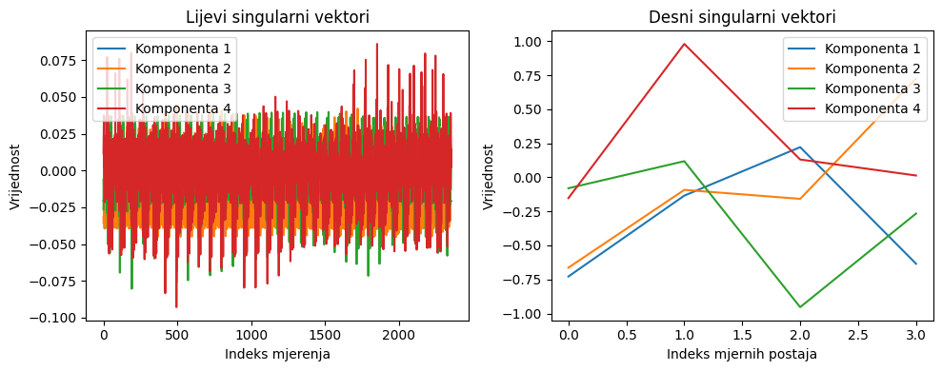
Lijevi i desni singularni vektori

Slide 9
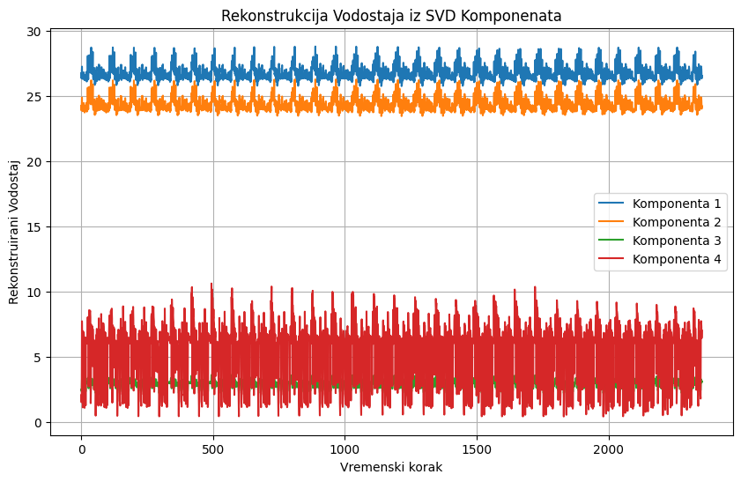
Rekonstrukcija
K = 2

Slide 10
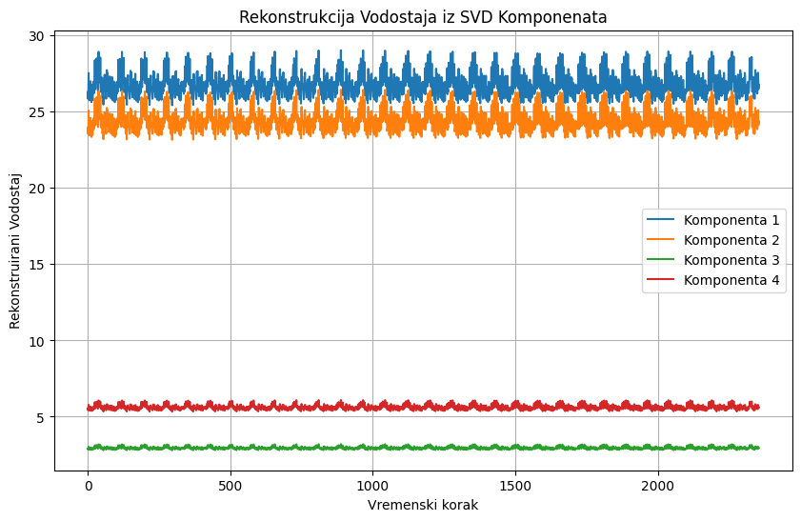
Rekonstrukcija
K = 1

Slide 11
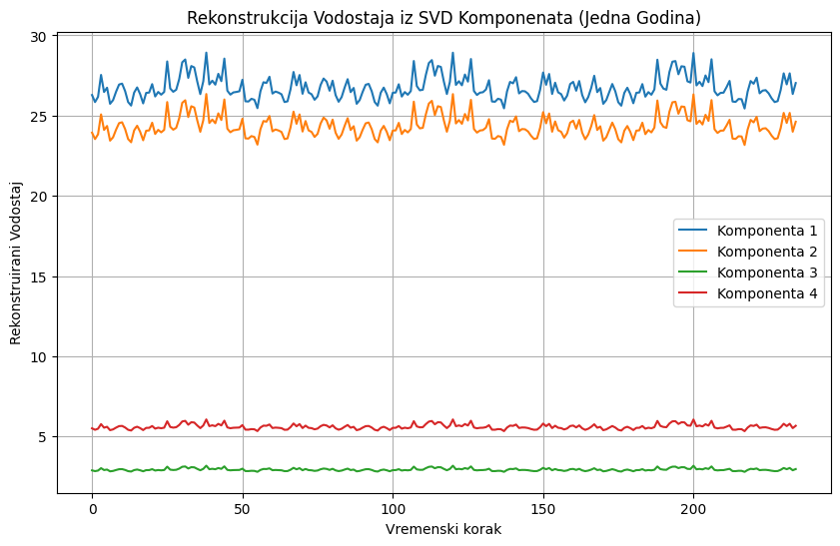
Rekonstrukcija
Time = 0.1 (godina)

